Slide 1
Outlander(가제)
학번 | 이름 | 과제 | 제출일
2020184026 | 이종진 | 게임 시스템 기획서 2차 발표 | 2024.6.15
* Outlander : 이방인
게임 시스템 기획서

Slide 2
목차
1. 기획서 컨셉
2. 간단한 게임 소개
플레이 요약
중앙 마을
탐험 지역
전투 스테이지
3. 전투 스테이지
몬스터 시스템
보스 몬스터 시스템 (16p~21)

Slide 3
2차 기획서 컨셉
보스 몬스터의 전투 시스템을 구상해보았습니다.
어떤 컨셉의 보스가 나올 것인지 주로 사용하는 기술이 무엇인지 작성해보았습니다.
1차로 쓴 부분의 색상
2차로 쓴 부분의 색상

Slide 4
간단한 게임 소개 – 플레이 요약
3D 판타지 액션 RPG 게임
1. 카메라 시점은 3인칭 back view
2. 중앙 마을에서부터 시작해 다양한 전투 스테이지를 공략해서
마을을 해금합니다.
3. 스테이지를 클리어하면 새로운 무기를 보상으로 줍니다.
4. 새로운 무기와 함께 더 어려운 스테이지를 도전합니다.

Slide 5
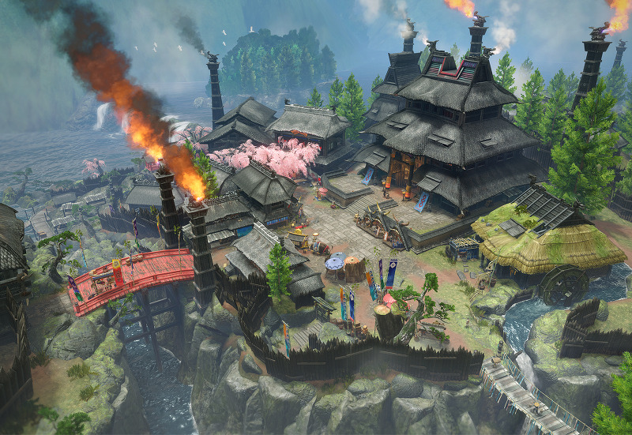
간단한 게임 소개 – 중앙 마을
중앙 마을에서 최초 무기를 지급 받는다.
중앙 마을에서 여러 전투 스테이지로
이동 할 수 있다.
참고자료) 몬스터 헌터 월드의 마을

Slide 6
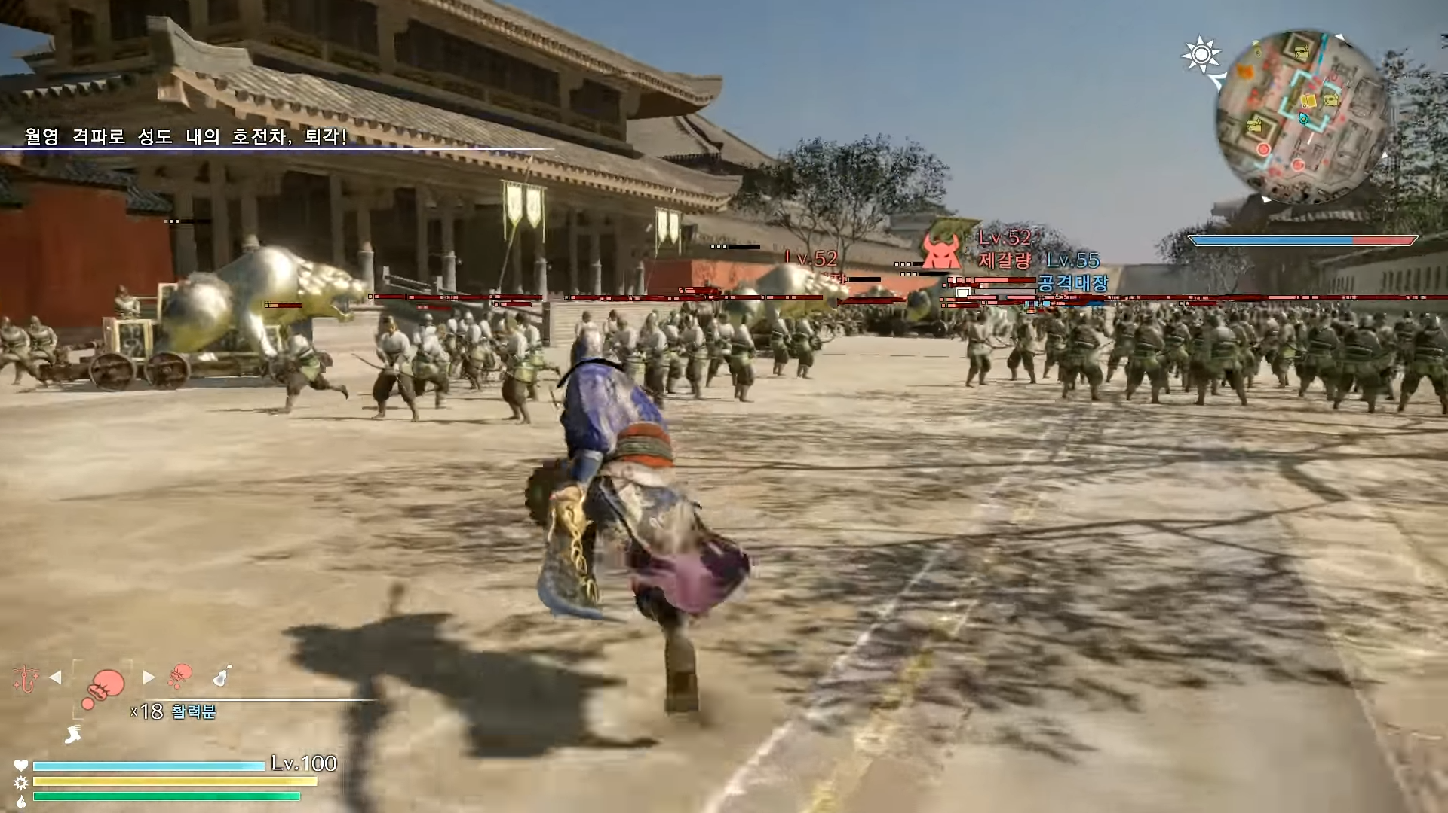
간단한 게임 소개 – 전투 스테이지
많은 몬스터를 처치하면서 진행
이번 기획서에서 다룰 내용
참고자료) 진삼국무쌍8 인게임 영상

Slide 7
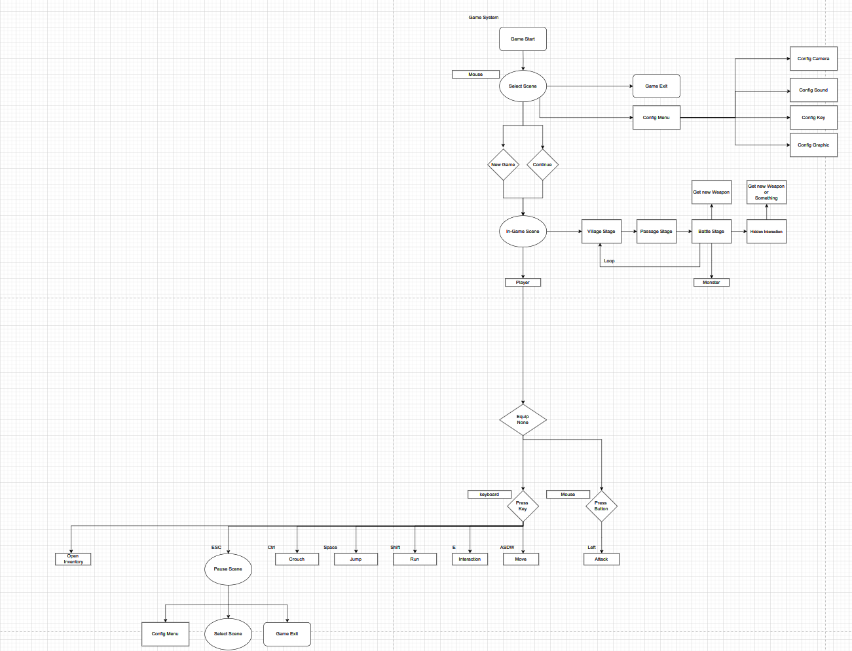
기획서 컨셉
Game Start
In-Game Scene
기획서 컨셉을 잡기 위해 그려본
전체적인 게임 흐름 플로우 차트
Player Input

Slide 8
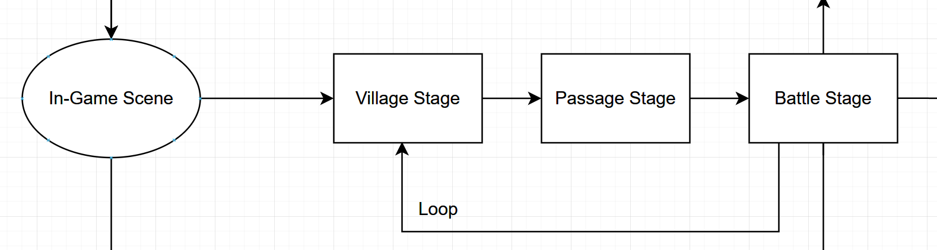
기획서 컨셉
게임의 메인 무대인 전투 스테이지에 대한 시스템 기획을 해본다.

Slide 9
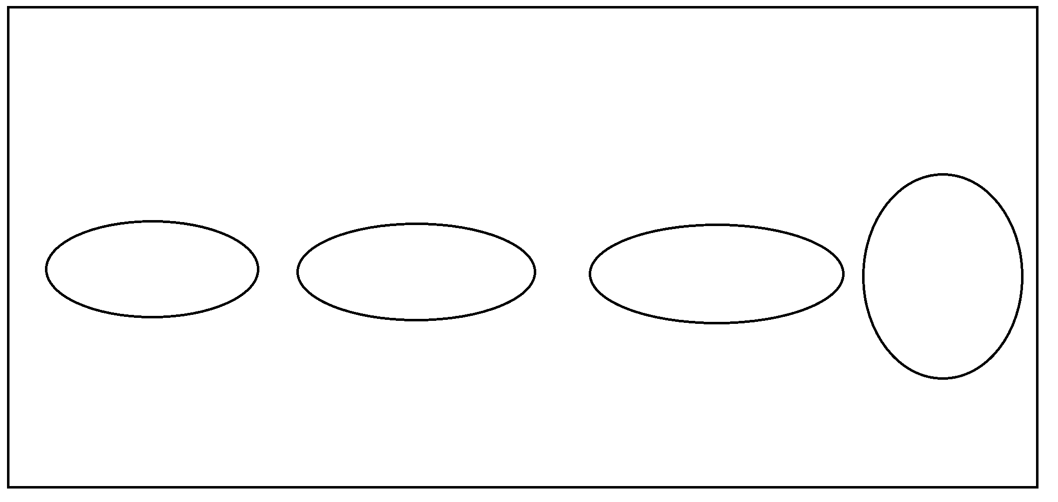
전투 스테이지
전투 스테이지란?
한 필드 안에서 플레이어가 전투를 하고 새로운 무기를 얻게 되는 공간
하나의 전투 스테이지는 여러 전투 구역으로 나뉜다.
한 방향으로만 진행되는 구조
마지막 구역은 보스 몬스터가 나오는 구역
진행 방향
전투구역 1
전투구역 2
전투구역 3
전투구역 4
전투 스테이지
*예시 그림은 전투 구역 4까지 있지만 실제로는 더 많을 수 있습니다.

Slide 10
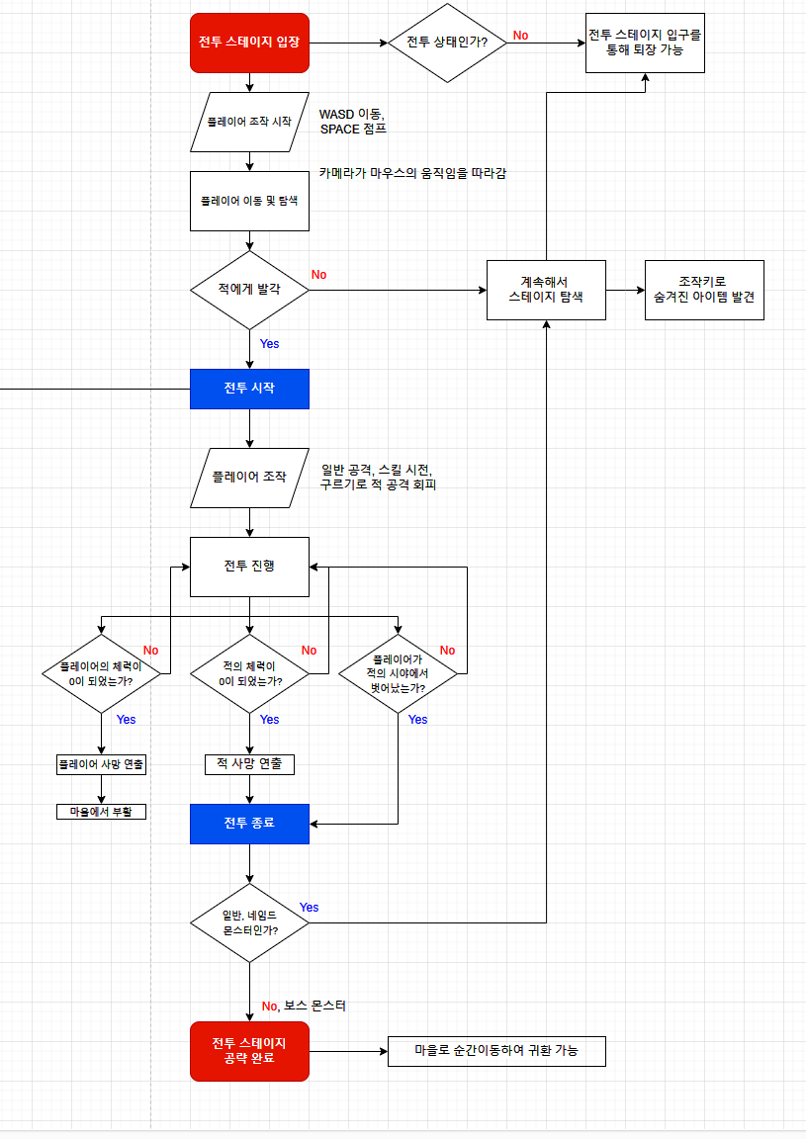
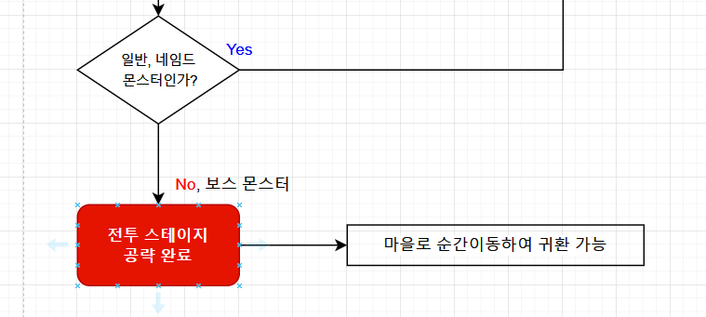
전투 스테이지
* 전투 스테이지 플로우 차트
보스 몬스터를 잡으면 보상과 함께 전투 스테이지 공략 완료

Slide 11
전투 스테이지 - 몬스터
몬스터 :
전투 스테이지에서 플레이어가 처치해야 하는 적.
한 번 죽인 몬스터는 다시 리스폰 하지 않음.
플레이어를 인식하면 행동을 시작함.
몬스터
일반 몬스터 | 네임드 몬스터 | 보스 몬스터

Slide 12
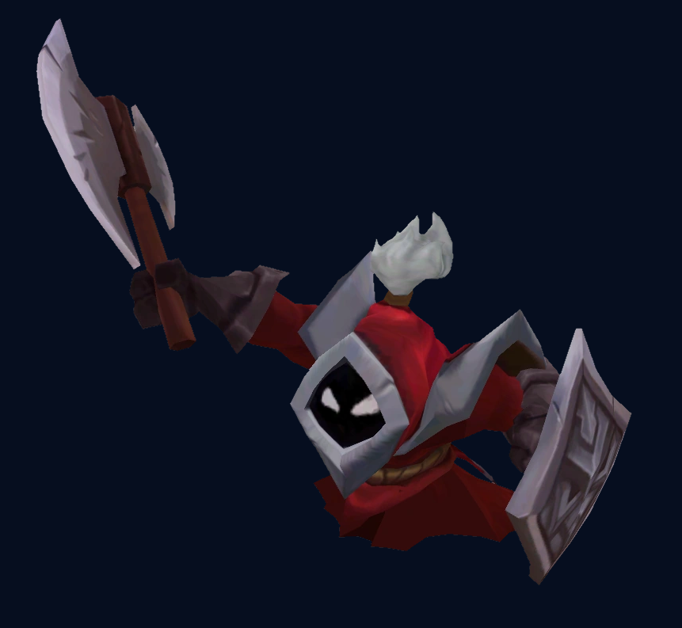
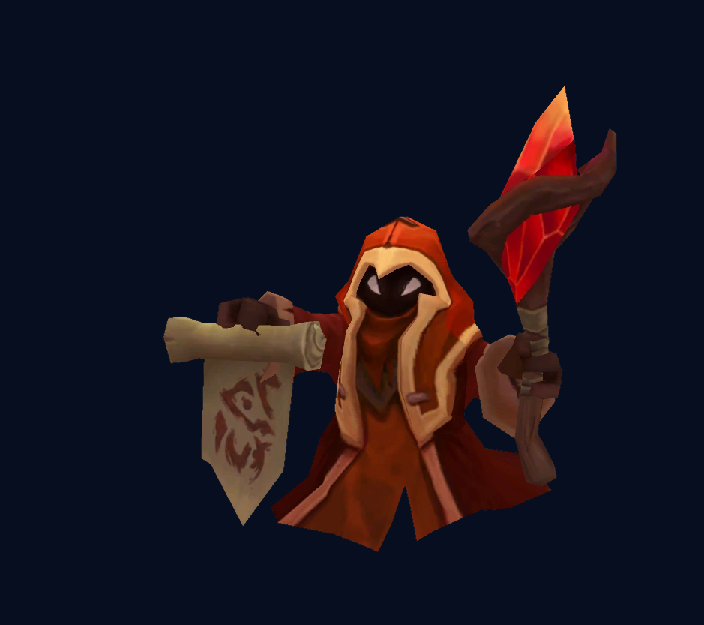
전투 스테이지 - 몬스터
일반 몬스터
근접 공격을 하는 몬스터와 원거리 공격을 하는 몬스터로 나뉨.
평균적으로 한 무리당 20마리 정도의 몬스터가 배치됨
처치하지 않아도 다른 전투 구역으로 갈 수 있음.
일반 몬스터
근접 공격 | 원거리 공격

Slide 13
전투 스테이지 - 몬스터
네임드 몬스터
플레이어를 인식하는 범위가 일반 몬스터보다 넓다.
네임드 몬스터는 플레이어가 다른 구역으로 갈 수 없게 입구를 막아버린다.
일반 몬스터를 조작한다.
( 플레이어의 이동 제한 )

Slide 14
전투 스테이지 - 몬스터
네임드 몬스터
조작?
네임드 몬스터의 AI를 통해서 일반 몬스터를 조작한다.
일반 몬스터가 진형을 갖춘다.
다른 구역에 있는 일반 몬스터를 현재 전투 공간으로 불러온다.
만약 다른 구역에서 일반 몬스터를 처리하지 않고 해당 구역을 넘겼을 때
네임드 몬스터가 불러오는 일반 몬스터는 더 많아진다.

Slide 15
전투 스테이지 - 몬스터
보스 몬스터
플레이어와 1대1 전투를 한다.
플레이어는 다른 구역으로 이동 불가능하다.
죽거나 죽이거나.

Slide 16
보스 몬스터 시스템
1. 보스 몬스터의 행동 패턴은 아래와 같습니다.
플레이어가 스테이지 입장 -> 플레이어를 추격 -> (공격 범위 안으로 들어옴) -> 플레이어를 공격
2. 플레이어를 공격할 때 다양한 공격 패턴이 존재합니다.
3. 플레이어의 공격에 경직되지 않습니다.

Slide 17
보스 몬스터 시스템
보스 몬스터 - 1
이름 : 아질리스
종족 : 기계
외형 : 사람과 비슷한 외형입니다.
공격 수단 : 기계 칼, 저격 총
행동 패턴 : 근접 전투, 원거리 전투, 은신 후 이동
체력 : -
공격력 : -
이동속도 : -

Slide 18
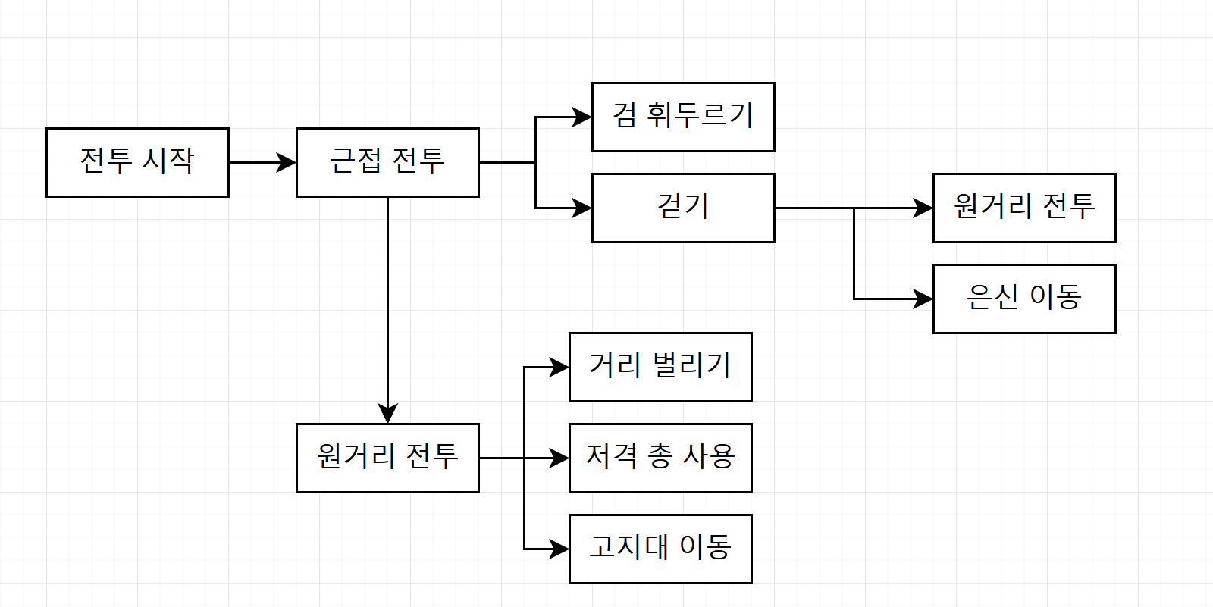
보스 몬스터 시스템

Slide 19
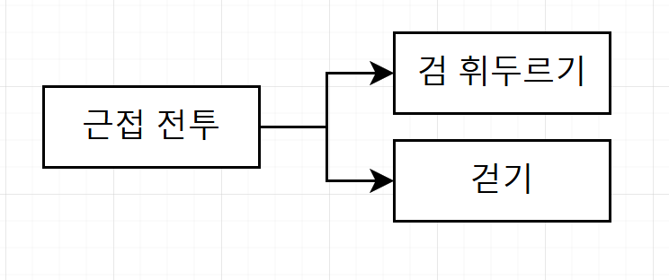
보스 몬스터 시스템
근접 전투
아질리스의 기본 행동은 근접 전투로 시작하며 기계 칼을 사용합니다.
근접 전투일 때의 행동은 걷기와 공격 둘로 나뉩니다.
- 걷기는 플레이어와 일정 거리를 유지하며 다음 행동을 기다립니다.
- 공격을 할 때는 플레이어 방향으로 검을 한 번 휘두릅니다.
* 검 휘두르는 애니메이션 -> 한 번 점프 후 내려칩니다.
공격 하기 전에 1초 동안 준비동작을 합니다.
준비동작 애니메이션 -> 칼을 앞으로 잡고 기를 모읍니다.
준비동작 동안 화살표 UI로 공격 범위와 방향을 알려줍니다.
준비동작이 끝나면 검 휘두르는 애니메이션이 나옵니다.
플레이어가 준비동작 동안 움직이면 보스가 공격하는 방향 또한 플레이어를 향해 계속 바뀝니다.
공격을 마친 후에는 걷기 행동을 합니다.
Notes:
보스의 공격을 옆으로 피하는 게 일반적이며 보스와 거리가 멀면 뒤로 움직이는 것으로도 근접 공격을 피할 수 있다.

Slide 20
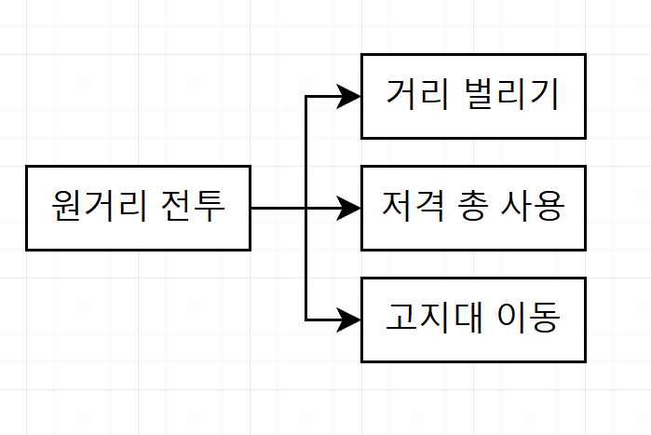
보스 몬스터 시스템
원거리 전투
원거리 전투일때는 총을 사용하여 공격합니다.
원거리 전투일때의 행동은 거리 벌리기, 저격 총 사용, 고지대 이동으로 나뉩니다.
거리 벌리기는 플레이어와 멀리 거리를 벌리기 위해 뒤로 벡 스텝을 합니다.
이어서 다음 행동을 진행합니다.
저격 총 사용은 플레이어 방향을 총을 한 번 발사합니다.
고지대 이동은 주변에 높은 지형으로 루프탑을 이용해 이동합니다.
거리 벌리기는 플레이어가 금방 접근하지 못할 정도로 이동합니다.
거리 벌리기의 다음 행동으로는 저격총을 발사합니다.
보스의 저격 총에서 플레이어의 몸통으로 레이저 광선을 쏩니다.
레이저 광선을 플레이어를 3초 동안 따라다니며 3초가 지났을 때의 위치에 레이저가 고정됩니다.
고정된 위치에 1초 뒤 총을 발사 합니다.
고지대 이동은 플레이어가 보스에게 접근할 수 없게 합니다.
보스는 높은 지형으로 가서 저격총을 발사합니다.
플레이어는 전투 구역에 있는 아이템과 상호작용하여 보스가 서있는 지형을 무너뜨려야 합니다.
아이템은 원격 폭탄이며 보스의 저격 총 공격을 한 번 하면 아이템이 상호작용 할 수 있도록 활성화 됩니다.
근접 전투
Notes:
근접 전투일 때 일정 확률로 원거리 전투로 전환합니다.
일정 확률 -> 매 프레임마다 랜덤 한 수를 생성해서 정해진 수가 나오면 원거리 전투로 전환합니다.
원거리 전투를 시작하면 플레이어가 보스와 거리를 좁히기 전까지 계속 원거리 공격을 합니다.
플레이어가 접근하면 다시 근접 전투로 전환합니다.

Slide 21
보스 몬스터 시스템
은신 이동
은신 – 보스가 서서히 사라져서 완전히 안보이게 됩니다.
은신 후 1초 뒤에 앞, 오른쪽, 왼쪽 무작위 위치에서 나타나게 되며
아래와 같은 행동을 할 수 있습니다.
걷기
검 휘두르기
저격 총 사용
저격 총 사용을 하는 경우 플레이어의 위치와 멀리 떨어지게 됩니다.
Notes:
저격 총 사용은 거리 벌리기 행동이 선행되어야 해서 은신 후 매우 빠른 속도로 플레이어와 멀어집니다.

Slide 22
전투 스테이지 - 몬스터
보스 몬스터 - 2
이름 : 미정
종족 : 수인
공격 수단 : 마법, 무투

Slide 23
후기 및 코멘트
너무 어렵습니다..

Slide 24
기획서집필 방향
차회 | 제출일 | 추가, 수정 내용
 | 3월 20일 | 제안서 및 학업 계획서 작성
제안서 발표 | 3월 25일 | 설명이 부족했던 컨셉 문구와 슬라이드 수정, 슬라이드 배치와 학업 계획 수정
1차 발표 | 4월 17일 | 전투 스테이지, 몬스터 시스템 추가
2차 발표 | 6월 16일 | 보스 몬스터 시스템 추가

Slide 25
참고 문헌
몬헌 마을 - https://images.app.goo.gl/3jHwoSxU4FSfqZ8W8
진삼국무쌍 - https://youtu.be/QXhEs8B_oDg?si=bnvCIrME2sSW4yWo
로스트아크풍경 - https://images.app.goo.gl/dDmffmtpNCaTkW8eA
팰월드 초반구역 - https://images.app.goo.gl/Tbdbks6y8T1RSs5DA
미니언 - Minion (League of Legends) | League of Legends Wiki | Fandom

